Slide 1
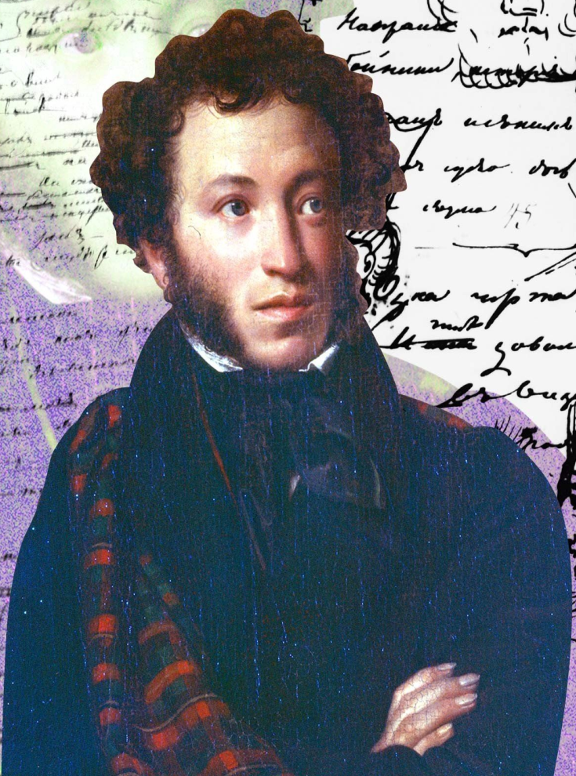
А. С. Пушкин
(1799 –1837)
Роман
«Дубровский»

Slide 2

История романа
А.С. Пушкин работал над романом с 21 октября 1832 по
6 февраля 1833 года, но не дописал до конца.
Уже после смерти писателя издатели выпустили роман в свет, дав название по фамилии главного героя – «Дубровский».

Slide 3
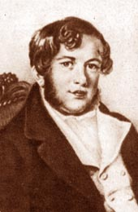
Сообщение П.В. Нащокина
П. Нащокин Пушкину написал «об одном небогатом дворянине по фамилии Островский…, который имел процесс с соседом за землю. Был вытеснен из имения и, оставшись с одними крестьянами, стал грабить сперва подьячих, а затем и других».

Slide 4
Теория литературы
Роман - эпическое произведение большого объема, в котором основное внимание приковано к личности, ее развитию и становлению, а также отношениям с окружающим миром и обществом.
Разбойничьи романы были особенно популярны в XVIII–XIX вв. Произведения в этом жанре создавали В. Скотт, В. Гюго. В своё время был знаменит роман Кристиана Вульпиуса «Ринальдо Ринальдини», который издавался в России в 1802–1803 гг. и, очевидно, был знаком А. С. Пушкину, поскольку князь Верейский в «Дубровском» прямо называет главного героя «нашим Ринальдо».

Slide 5
Теория литературы
Композиция – построение художественного произведения, расположение и взаимосвязь всех его частей, образов, эпизодов. Элементы композиции:
1. Экспозиция – начало.
2. Завязка – развитие действия.
3. Кульминация – острый, напряжённый момент произведения.
4. Развязка – окончание произведения.

Slide 6
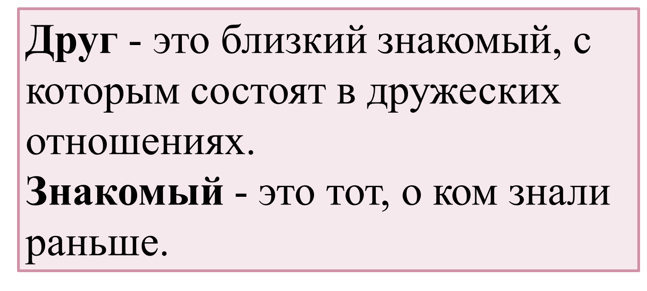

Прочитайте два определения и назовите пропущенные слова. В чём разница между этими словами?
… - это близкий знакомый, с которым состоят в дружеских отношениях.
… - это тот, о ком знали раньше.

Slide 7
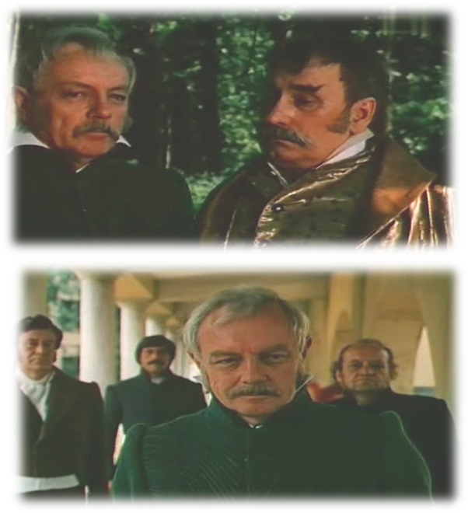
ГЕНЕРАЛ-АНШЕФ (франц. en-chef - гл. нач-к, глава), воен. чин генералов рус. армии в 1716 - 96. Первоначально соответствовал чину ген.-фельдмаршала. С кон. 20-х гг. 18 в. постепенно заменён чином т.н. полного генерала.
ОТСТАВНОЙ ПОРУЧИК ГВАРДИИ — это чин, который был присваиваемый офицерам, не имеющим действующего положения в военной службе в России XVIII-XIX веков. Это были офицеры, которые были отстранены от службы по различным причинам.

Slide 8
Кирила Петрович Троекуров и
Андрей Гаврилович Дубровский
С кем знакомимся мы в 1-ой главе?В каких поместьях они живут?
Что мы узнаём о Троекурове?
Что давало Троекурову большой вес в соседних губерниях?
Как к нему относились соседи? губернские чиновники?
Какой образ жизни он вёл?
Каков он был в домашнем быту?

Slide 9
Кирила Петрович Троекуров и
Андрей Гаврилович Дубровский
Как Кирила Петрович обходился с крестьянами и дворовыми?
Как автор характеризует дворовых Троекурова?
Каковы были занятия Кирилы Петровича?
Что является гордостью Троекурова?
Кто был его старинным другом? Что мы о нём узнаём?
Обратимся к тексту. Что говорит автор о сходстве и различии этих героев?

Slide 10

1.Докажите, что собакам на псарне Троекурова жилось хорошо.
2.Почему Дубровский хмурился и молчал?
3.Почему шутка псаря обидела Дубровского?
4.Как следовало поступить Троекурову (его крестьянин оскорбил друга – дворянина)?
5.Почему он это не сделал?
6.Действительно ли хорошим другом был Троекуров?
7.Почему гости засмеялись, хотя чувствовали, что шутка могла отнестись и к ним?

Slide 11
1.Когда заметили, что Дубровский уехал?
2.Почему Троекуров настаивал, чтобы Дубровского вернули?
3.Требование Дубровского справедливо? Имеет ли он право наказывать псаря Парамошку?
4.Почему это требование разгневало Троекурова?
5.Почему ужин «был не вкусу Кирилы Петровича»?
6.Почему гости не пытаются примирить двух помещиков?

Slide 12
1.Как встретили чиновники в суде приезд Троекурова и Дубровского?
2.Какое решение принял суд? Кто способствовал принятию несправедливого решения?
3.Что стало причиной внезапного сумасшествия Дубровского?
4.Почему судьи не получили от Троекурова ожидаемой благодарности?

Slide 13
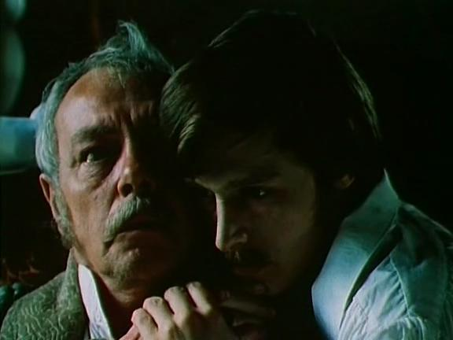
1. Как описывается состояние Андрея Дубровского в начале главы?
2. Что няня Егоровна решила делать?
3. Как воспринял Владимир извести о болезни отца?
4. Что решил делать сын Дубровского?
5. Кто встретил Владимира по дороге?
6. Как описываются родные края Владимира Дубровского, когда он приехал в Кистеневку?
7. Встретил ли Владимира его отец?
Владимир Дубровский – сын Андрея Дубровского

Slide 14
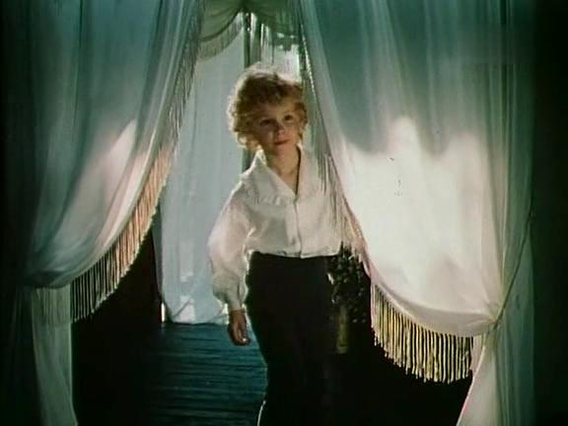
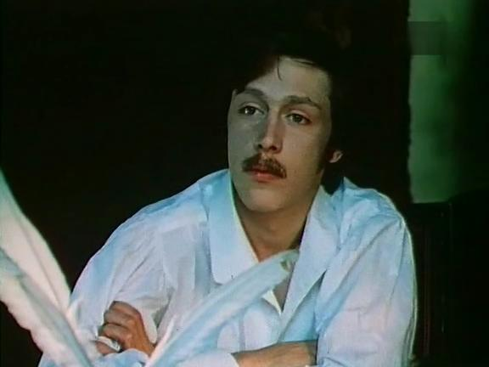
Жизнь сына в Петербурге
Владимир «был привезён в Петербург на восьмом году своего возраста», «воспитывался в кадетском корпусе и выпущен был корнетом в гвардию; отец не щадил ничего для приличного его содержания, и молодой человек получал из дому более, нежели должен был ожидать. Будучи расточителен и честолюбив, он позволял себе роскошные прихоти, играл в карты и входил в долги».

Slide 15
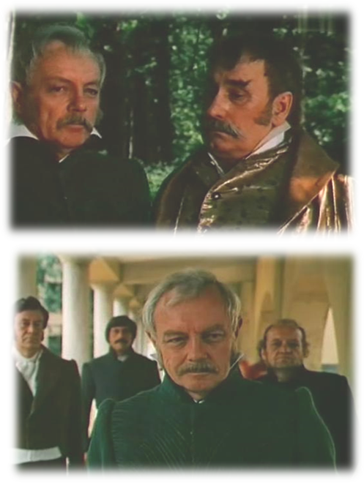
6 глава
1.Что нашёл Владимир среди бумаг отца?
2.Что осознаёт Владимир, прочитав эти письма?
3.Кого видит Дубровский с топором?
4.На что решается главный герой романа?Почему Дубровский решил поджечь собственный дом?
6.Почему в доме погибли люди?
7.Хотел ли Дубровский, чтобы исправники сгорели в доме?
8.Почему Архип спасает кошку, но не спасает исправников?
9. Почему Дубровский уезжает в рощу?

Slide 16
7 глава
Какие версии причины пожара существовали?
Какие слухи ходили о разбойнике?
Почему разбойники не трогали поместье Троекурова? Как сам хозяин реагировал на данный факт?

Slide 17
8 глава
Какое значение имеет вступление к главе VIII?
Почему Троекурову понадобилась Маша?
Почему на Машу француз не произвёл никакого впечатления?
Какие отношения были у Маши и Кирила Петровича?
Как характеризует Машу сам автор?
Почему Маша сначала не обратила внимания на учителя?
Какое впечатление произвела Маша на Дефоржа?
О каком «благородном увеселении» Троекурова вы узнали? Как это его характеризует?
Как к такому роду увеселений относиться автор?
Как и почему изменилось отношение Троекурова к Дефоржу?

Slide 18
9 глава
Кто опоздал к обедне Троекурова?
Почему Глобова не боялась Дубровского, а Спицын дрожал уже при его имени?
Кто обокрал помещицу? Почему не забрали её денег? Как этот поступок характеризует Владимира?
Почему никто из присутствующих гостей Троекурова не узнал Дубровского?

Slide 19
10 глава
1.Почему гости не могли уехать со двора Троекурова?
2.Почему Антон Пафнутьич решил ночевать с Дефоржем в одной комнате?
3.Кем был Дефорж?
4.Зачем он притворился Дефоржем?

Slide 20
11 глава
1.Что раздражает жену смотрителя?
2.Куда едет француз?
3.Какие слухи ходят о Троекурове?
4.Что можно сказать об образовании француза?
5.Сколько денег дал Дубровкий французу?
6.Почему Спицын не решился при всех выдать Дубровского?
7. За что в доме Троекурова любили Дефоржа?

Slide 21
12 глава
1.Какие перемены произошли с Марьей Кириловной?
2.Какие качества характера Дубровского проявились во время его пребывания в Покровском?
3.Почему считалось дурным тоном принимать записки от учителя Дефоржа и встречаться с ним вечером в беседке?
4.Почему Марья Кириловна всё-таки идёт на свидание? Что ожидала услышать Марья Кириловна?
5.Каков был план мести Дубровского?
6.Почему Дубровский искал возможности поселиться в доме Троекурова и отказался от своей мести?
7.Почему Маша плакала в своей комнате?
9.Почему Троекуров ночью выгнал исправника и всех гостей?

Slide 22
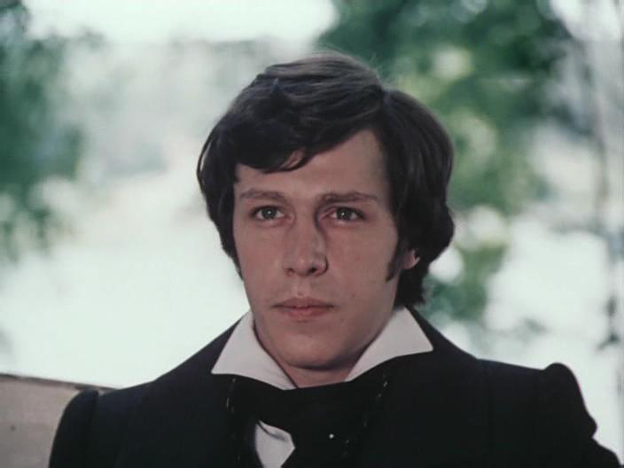
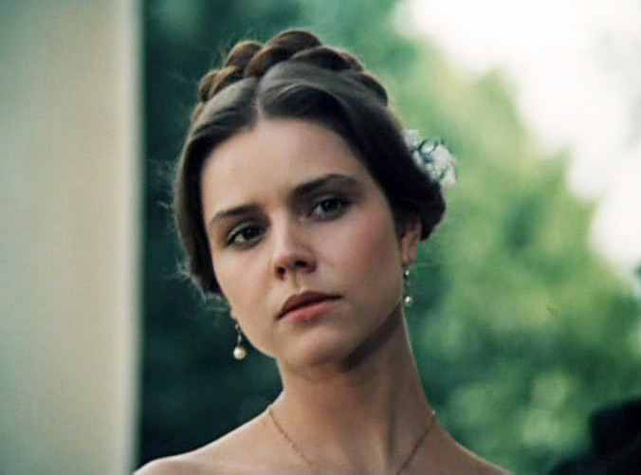
13 глава
1.Как называлось имение князя Верейского?
2.Почему Верейский раньше не приезжал в Покровское?
3.Чем удивил князь Кирилу Петровича и Машу?
4.Что общего у Троекурова и князя Верейского?
5.Мог ли Верейский стать женихом для Марьи Кириловны?

Slide 23
14 глава
1.Какая новость поразила Машу?
2.Почему она не рада?
3.Почему Троекуров согласен на этот брак?
4.Почему Троекуров отвечает за Машу
на вопрос князя?
5.С чем сравнивает Маша будущий брак с князем?
6.Когда Маша вспомнила о Дубровском?

Slide 24
15 глава
1.От кого было письмо?
2.Что предлагает Дубровский Маше?
3.Почему Дубровский не верит в то, что Маша может тронуть сердце отца?
4.Что советует Маше Владимир?
5.Какой тайный знак придумал Дубровский?
6.Маша медлит обратиться к Владимиру за помощью, чтобы избежать брака с нелюбимым человеком. Что её останавливает?
7.Почему Марья Кириловна выбирает брак с Дубровским?

Slide 25
Помещики и их крепостные
Троекуров | Дубровский
«Троекуров с крепостными и дворовыми обходился… строго и своенравно, но они тщеславились богатством и славою своего господина и в свою очередь позволяли себе много в отношении к их соседям, надеясь на его сильное покровительство». Старый кучер Антон о троекуровских крепостных восклицает: «Господь упаси и избави: у него часом и своим плохо приходится…». | Крепостные Дубровских к своим хозяевам относятся по-другому, искренне, преданно: «Не надо нам никого, кроме тебя, наш кормилец. Не выдавай ты нас, а мы уж за тебя станем». Когда Владимир приехал в Кистенёвку, «дворня высыпала из людских изб и окружила молодого барина с шумными изъявлениями радости». Дубровские к своим крепостным относятся по-человечески, не презирают их, не грабят.

Slide 26
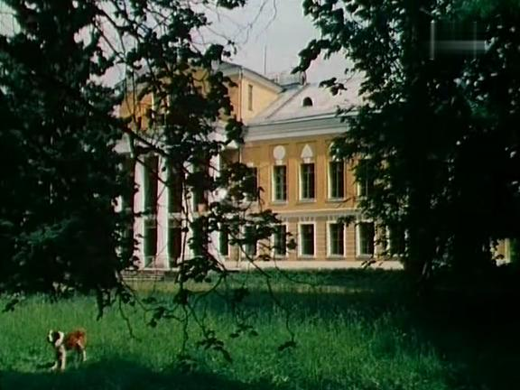
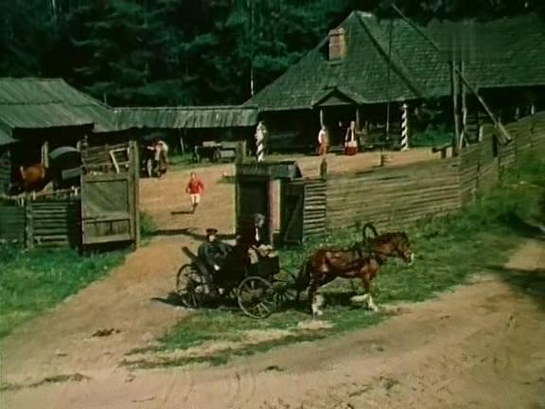
Покровское | Кистенёвка
Всё в имении Троекурова масштабно, основательно, говорит о его богатстве: «широкое озеро», «речка… вдали извивалась», «густая зелень рощи», «огромный каменный дом», «пятиглавая церковь». | Именьице Дубровских : «серенький домик с красной кровлей» стоит на «открытом месте», рядом с берёзовой рощей, «бедный дом» кажется беззащитным. Имения коснулось запустение: «Двор, некогда украшенный тремя правильными цветниками, меж коими шла широкая дорога, тщательно выметаемая, обращён был в некошеный луг».

